Slide 1

Angular
Od zera do front-end developera ;)

Slide 2
HTTP Verbs
Verb | Opis
GET | The GET method requests a representation of the specified resource. Requests using GET should only retrieve data.
POST | The POST method is used to submit an entity to the specified resource, often causing a change in state or side effects on the server.
PUT | The PUT method replaces all current representations of the target resource with the request payload.
DELETE | The DELETE method deletes the specified resource.
PATCH | The PATCH method is used to apply partial modifications to a resource.

Slide 3
Obsługa błędów
import { HttpClient, HttpErrorHandling } from '@angular/common/http';
import { Observable } from 'rxjs/Observable';
import { tap, catchError } from 'rxjs/operators';
...
getHeroes() :Observables<Hero[]>{
return this._http.get<Hero[]>(this.heroUrl) .pipe(
tap(data=>console.log(’All:’ + JSON.stringify(data))).
catchError(this.handleError));
}
private handleError(err:HttpErrorResponse){
}

Slide 4
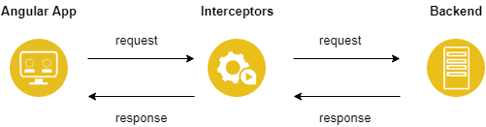
Interceptors

Slide 5
Interceptor
@Injectable()
export class HeadersInterceptor implements HttpInterceptor {
intercept(request: HttpRequest<unknown>,next: HttpHandler) : Observable<HttpEvent<unknown>>
{
console.log('Hello, from interceptor!');
return next.handle(request);
}
}

Slide 6

Ograniczanie dostępu
CanActivate – ochrona przed przejściem na stronę
CanActivateChild – ochrona przed przejściem na child route
CanDeactivate – ochrona przed przejściem na następną stronę
Resolve – zebranie danych przed aktywacją ścieżki
CanLoad – zablokowanie asynchronicznego routingu
Notes:
Musi być dostarczony na poziomie modułu

Slide 7
Guard
@Injectable({
providedIn: 'root'
})
export class HeroDetailGuard implements CanActivate {
canActivate(
route: ActivatedRouteSnapshot,
state: RouterStateSnapshot) {
…
}
}

Slide 8
Angular Forms
Template-driven Forms
Reactive Forms
Używa template komponentu
Testy jednostkowe DOM
Używa two-way binding
Proste formularze
Używa template komponentu
Tworzy Form Model (musi odzwierciedlać template)
Testy jednostkowe Form Model
Walidacja w Form Model
Skalowalne
Bardziej skomplikowane formularze

Slide 9
Template-driven Forms
Używa dyrektyw z FormsModule.
Dyrektywa NgModel utrzymuje zgodność wartości w template i komponencie (walidacja, błędy)
Dyrektywa NgForm łączy się z elementem <form>, aby śledzić stan formularza
Dyrektywa NgModelGroup łączy instancję FormGroup z elementem DOM

Slide 10
Template-driven Forms
app.module.ts
hero-edit.component.html
import { FormsModule } from '@angular/forms’;
…
@NgModule({
…
imports: [
…
FormsModule,
…
})
export class AppModule {}
<form #form="ngForm">
…
</form>
Notes:
Odczytanie obiektu ngForm

Slide 11
Validation Classes
ng-untouched
ng-touched
ng-pristine
ng-dirty
ng-valid
ng-invalid

Slide 12
HTML5 Validation
required
pattern
minlength
maxlength
min
max

Slide 13
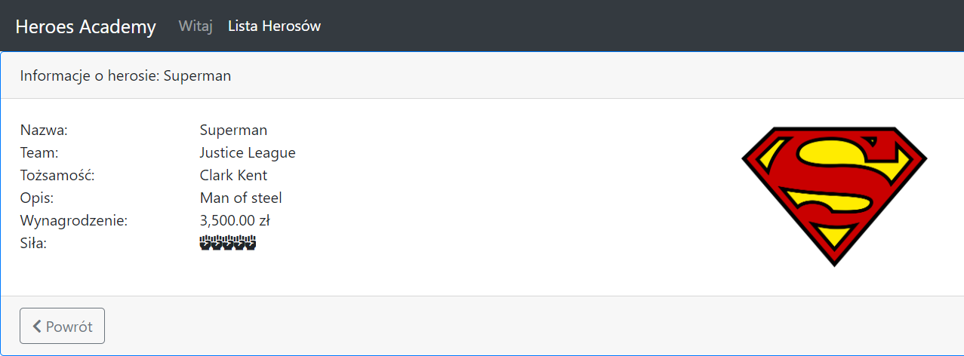
Zadanie domowe
HeroEdit component
Edycja już istniejących bohaterów

Slide 14

Zagadnienia dodatkowe
Router & Guard
Angular Forms
Reactive Forms
Dynamic Forms
HTML 5 Validation
VS Code Shortcuts

Slide 15

W następnym odcinku:
Tworzenie formularza
Reactive Forms
Deploy aplikacji
Testowanie
Lokalizacja
Shared/Feature modules

